Slide 1
الإناء ألنذري
30
وهو أناء ذي قاعدة عالية معمول من الرخام بارتفاع ( 105 ) سم عثر علية في الوركاء وقد استفاد الفنان من شكله الاسطواني ، فجعل أحداثة تدور حول الأناء .
1 . الحقل الأسفل فيه سنابل على ضفاف أحد الأنهار .
2 . وبعده صفاً أفقيا من الأغنام والماعز .
3 . ثم طابور من حملة الهدايا وهي سلة من الفاكهة والخضار.
4 . وهنا يتقدم شخص تحيه امرأة تخرج من مكان خاص الآلهة ( اينانا ) .

Slide 2
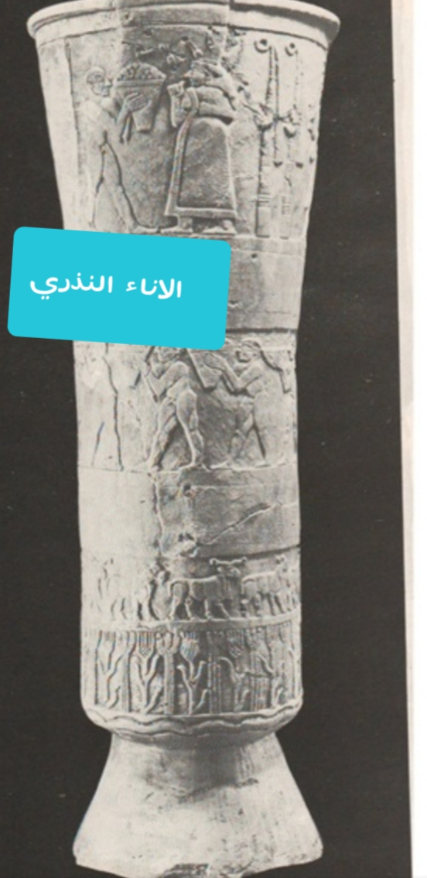
31

